Slide 1
Блокчейн
Презентацию подготовил:Юнусов Рахман 9Б

Slide 2
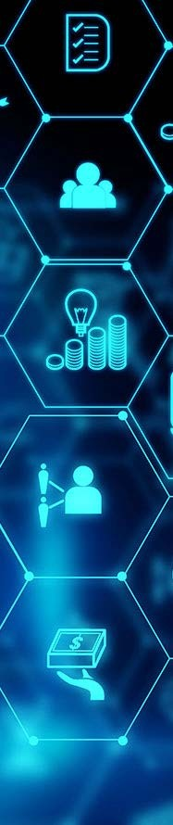
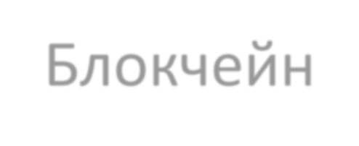

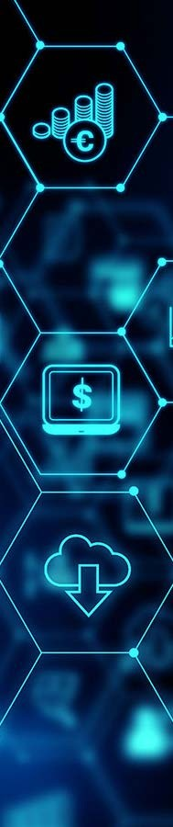
Блокчейн как объект оценки
План презентации
Содержание понятия блокчейн
Состав и схема функционирования блокчейн

Slide 3

1. Содержание понятия блокчейн
Технология блокчейн – это выдающееся изобретение в сфере цифрового мира, это система, которая изменит финансовый мир и мир в целом. Больше не будет пропущенных транзакций, ошибок человека, или машины, или даже изменений, сделанных без согласия стороны.
«…Технология блокчейн предоставляет революционные возможности децентрализованной системы доверия…».
«…Блокчейн для доверия – то же, что Интернет для информации…». Эти восторженные высказывания опубликованы в предисловии к эпохальной книге Дона и Алекса Тапскоттов
«Технология блокчейн: то, что движет финансовой революцией сегодня», М., Эксмо, 2017.
Технология блокчейн – основа для будущего бурного развития экономики планеты.

Slide 4
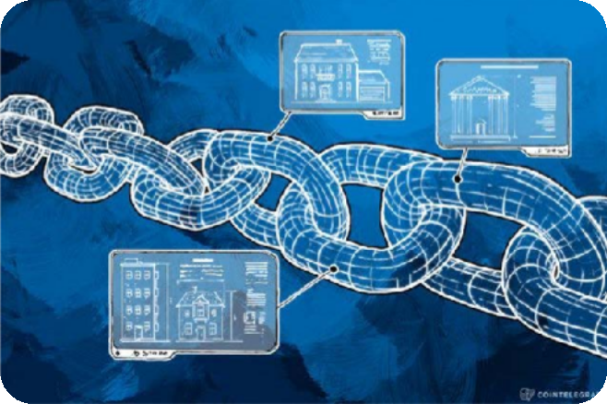

Определение блокчейн
Блокчейн \ цепочка блоков \ – это децентрализованная
распределенная база данных поддерживающая непрерывно растущий список записей с данными и способная защищать их от подмены и пересмотра даже людьми, имеющих физический доступ к хранилищам данных. Эта система распределена в пространстве и дает доступ множеству пользователей – участникам этой системы. Новые записи могут быть внесены только с согласия большинства пользователей.
Однажды записанная информация уже никогда не может быть изменена или стерта. Благодаря этому, блокчейн содержит в себе точную и достоверную информацию обо всех фактах, когда- либо имевщих место и установленных участниками системы. Такая технология делает, например, систему платежей более надежной.
Блокчейн – это протокол для обеспечения доверия и надежности транзакций за счет распределительного хранения информации о них, а также – это протокол для обеспечения надежности коммуникации за счет распеределенной маршрутизации сообщений. Поскольку в основе нашей цивилизации лежат коммуникации и доверие, то технология блокчейн изменит мир не меньше чем интернет.

Slide 5
Определение блокчейн
Блокчейн - распределенная база данных, которая содержит информацию о всех транзакциях, проведенных участниками системы. Информация хранится ввиде “ цепочки
блоков”, в каждом из которых записано определенное число транзакций. Например, в
случае биткоинского блокчейна транзакциями являются денежные переводы кошельками пользователей. В этом определении блокчейна ключевое
между слово
“распределенная”.
Распределенность, как основное свойство системы блокчейн, понимается так, что
не существует единного места, где хранятся все записи реестродержателя или банка. Реестр хранится одновременно у всех участников системы блокчейн и автоматически обновляется до последней версии при каждом внесенном изменении. Каждый обладатель биткоинского счета имеет доступ к информации о любой из миллионов транзакций, когда- либо сделанных в блокчейн-системе, начиная с первого перевода биткоина, выполненного в 2009 году. Участники этой системы выступают в качестве нотариуса, который подтверждает достоверность инфомации в базе данных. При этом участники системы блокчейн могут получать вознаграждения за то, что поддерживают эту базу данных. Например, владелец компьютера, который объединяет транзакции в единице хранения- блоки, т.е. доказывает осуществление транзакции, получает вознаграждение в биткоинах (нынешний курс одного биткоина, на февраль 2019 года около 4,5 тыс.долл.США). Это вознаграждение стимулирует участников системы блокчейн поддерживать работу системы.

Slide 6

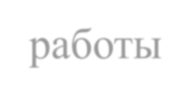
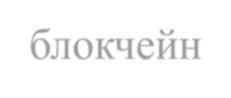
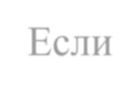
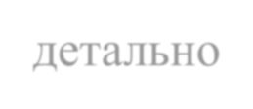
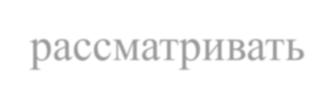
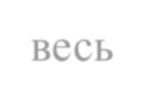
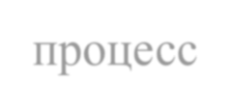
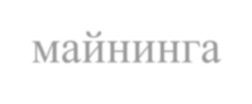


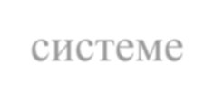
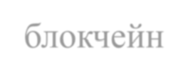



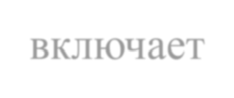

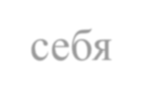
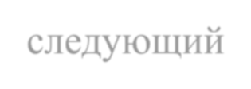
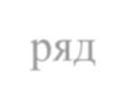
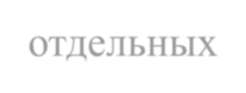

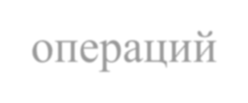
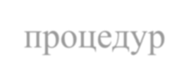

Технология работы блокчейн
Если детально рассматривать весь процесс майнинга криптовалют в системе блокчейн, то он включает в себя следующий ряд отдельных процедур и операций:
o сборку блока транзакций;
o решение головоломки (процедура транзакций);
o достижение консенсуса (или доверия)
o поддержание копии всего реестра.
подтверждения

Slide 7

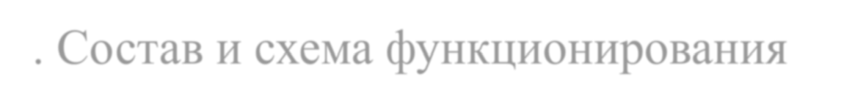
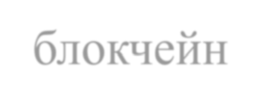

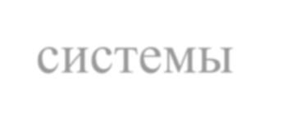
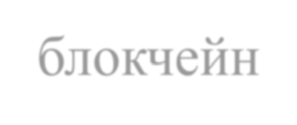
2. Состав и схема функционирования блокчейн
– системы блокчейн
Блокчейн-технология – это распределенная база данных общего пользования, состоящая из цепочки блоков. В состав блокчейна входят следующие элементы: 1) регистр вещей (доверительные протоколы); 2) смарт-контракты и система проверки кода смартконтрактов; 3) распределенное программное обеспечение; 4) система хранения ключей; 5) компьютерные мощности; 6) система безопасности; 7\ участники системы. Все эти элементы взаимосвязаны и их взаимосвязанное взаимодействие обеспечивает запрограммированное функционирование системы блокчейн

Slide 8
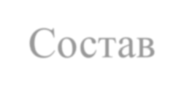
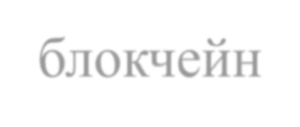

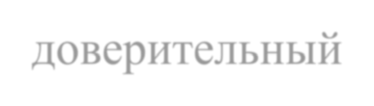

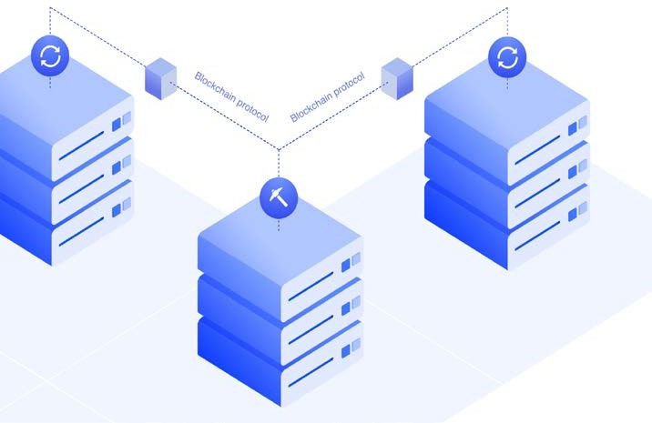
Состав блокчейн: доверительный протокол
Доверительный протокол – это программное обеспечение, организующее функционирование системы блокчейн; он лежит в основе технологии блокчейн.
Согласно доверительному протоколу, не имеет координирующего
блокчейн
центрального органа, поэтому транзакции проверяются всеми участниками системы. Это позволяет упростить процедуру сделки, гарантировать достоверность и избавиться от посредников. Таким образом, блокчейн- технология позволяет участникам этой системы
пересылать деньги, вещи безопасно,
документы, напрямую
оцифрованные от одного банк, почту, компании и
пользователя к другому минуя госорганы, аудиторов, страховые
нотариусов. Информация в системе блокчейн тщательно кодируется.

Slide 9
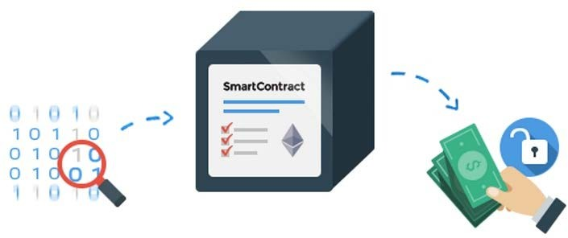
Благодаря информационным технологиям, научно-технической революции, распространению Интернета и компьютерных мощностей, были изобретены новые технологии под названием
«умные контракты» - смарт-контракты.
Смартконтракт \ умный контракт \ – это электронный алгоритм, облегчающий или даже автоматизирующий процесс заключения договоров. Основная идея – это модернизация трудоемкой процедуры таким образом, чтобы все стороны понимали соглашение одинаково и без расхождений в трактовках. Для описания условий и исходов смарт-контрактов используются языки программирования и математические инструменты (например, криптография с открытым ключом), а выполняются такие контракты на компьютерах.

Slide 10
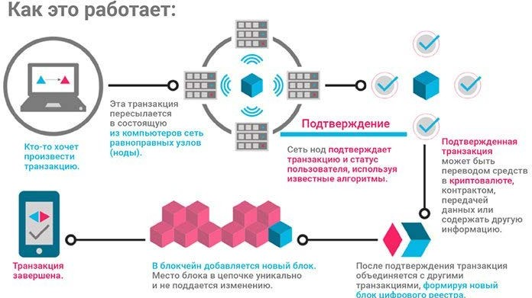
Состав блокчейн: смартконтракт и схема его реализации
Важным инструментом защиты прав собственности в сфере действия блокчейн-технологий является смарт-контракт, который используется в сложных транзакциях.
Смарт-контракт – это элемент кода специального назначения, который выполняет
сложный набор инструкций в блокчейне. В нём юридические аспекты транзакций реализуются в соответствующем программном обеспечении. Смарт-контракт позволяет резко снизить юридические юридические издержки транзакций.

Slide 11


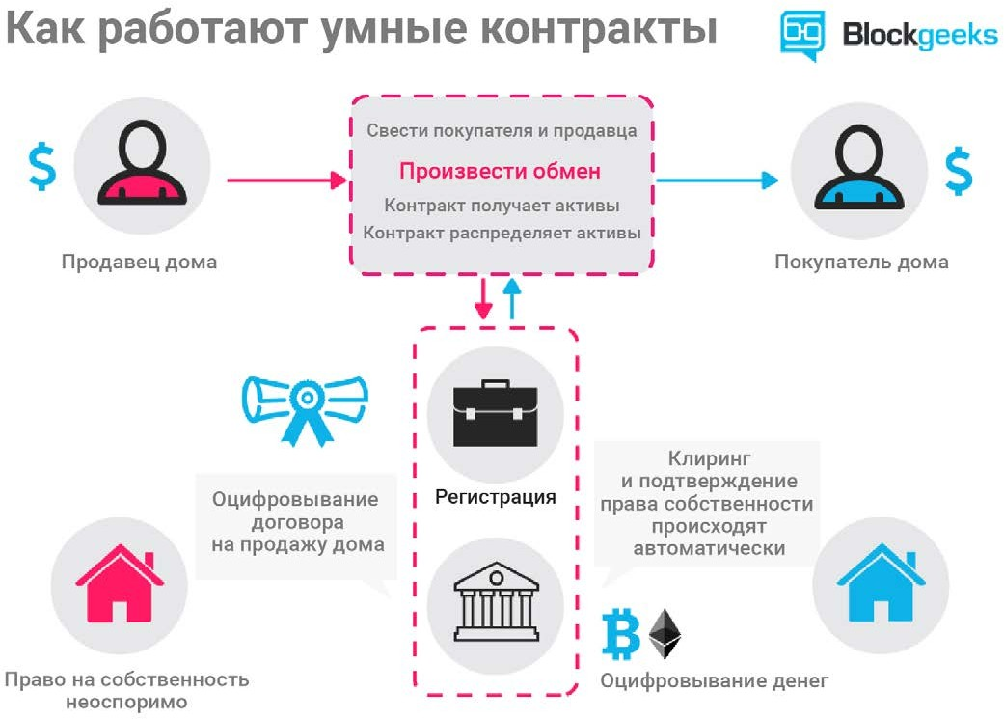
Обычно смарт-контракт записывается в блокчейн, где вся его логика помещается в программный контейнер — блок. Последний объединяет все сообщения, относящиеся к конкретному смарт-контракту. Сообщения могут выполнять роль входов и выходов программного кода смарт- контракта и приводить к каким-либо действиям за пределами блокчейна, в реальном или цифровом мире.
Исходя из этого, «умные контракты» позволяют выполнять обмен активами и перевод ресурсов без использования при этом посредников. Таким образом, в
случае
«умных высокая
успешного контрактов», вероятность
применения существует того, что
отдельные услуги, продукты и
целые направления
бизнеса особенности
предприятий, в финансовых услуг,
станут более экономически
качественными и
эффективными для хозяйствующих субъектов.

Slide 12
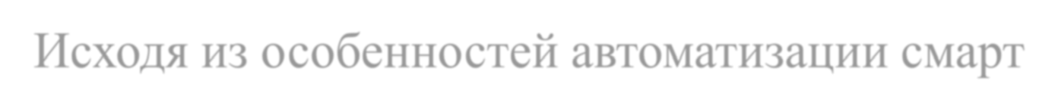






Исходя из особенностей автоматизации смарт- контрактов, выделяют следующие их виды:
полностью автоматизированные;
с копией на бумажном носителе;
на бумажном часть контракта
преимущественно
носителе, при этом,
перенесена на цифровой программный код.

Slide 13





















Технологии умных контрактов, в первую очередь, эффективно примененными в финансовом секторе, а направлениям:
имеют потенциал быть именно по следующим
деятельность с ценными бумагами («умные контракты» позволяют внедрить автоматизацию выплаты дивидендов акционерам и дополнительную эмиссию акций; возможна автоматизация процесса голосования на собрании акционеров и минимизация издержек и рисков, связанных с другими контрагентами);
деятельность с производными финансовыми инструментами (данные операции трудоемкие и их автоматизация может стать переломным моментом в развитии этого бизнеса);
ипотечное кредитование («умные контракты» позволяют сделать автоматическое списание ипотечных выплат со счетов заемщиков и автоматическое списание объекта недвижимости из-под залога после уплаты всей необходимой суммы);
управление цепями поставок («умные контракты» позволяют проще и быстрее отслеживать операции по доставке, логистики, ритейла и задействованных в них любых контрагентов);
автострахование («умные контракты» позволяют значительно снизить временные, трудовые и финансовые издержки при проверке подлинности документов).

Slide 14
Варианты доказательства транзакций
Целесообразным является установление разных по сложности процедур достижения консенсуса в разных типах блокчейнов: например, в платежных блокчейнах или в блокчейнах, связанных с передачей важной (секретной) информации, необходимо реализовывать сложные процедуры, в блокчейнах, функционирующих в бизнес-моделях – можно использовать менее сложные процедуры, а в блокчейнах, использующихся в рекламной или торговой сферах, - можно применять совсем простые процедуры.
Говоря о безопасности технологии блокчейн, важно сказать о том, что самая длинная цепь, она же и самая безопасная, так как для её взлома потребуется гораздо больше времени, чем для взлома коротких сетей. А сеть биткоинского блокчейна самая длинная, так как действует больше времени, чем другие сети, да и участники этой сети мотивированы к работе в большей степени, чем в других системах.

Slide 15

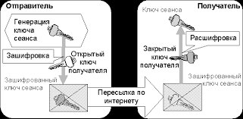
Состав блокчейн. Инфраструктура открытых ключей \ ИОК \-это форма ассиметричной криптографии
В биткоинском блокчейне Сатоши потребовал от участников системы применять инфраструктуру открытых ключей (ИОК). Это продвинутая форма “ассиметричной” криптографии, где участники получают по два ключа: открытый \ публичный \ и закрытый \ частный \, которые выполняют разные функции: один для шифрования, другой для дешифрования, то есть ключи ассиметричны.
Схема шифрования

Slide 16
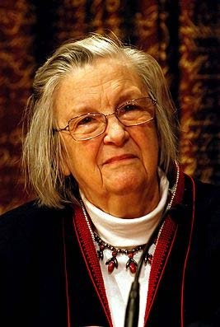
Смарт-контракт позволяет передавать другой стороне права собственности, зафиксировав при этом специфические условия: объём роялти, сроки действия права, ответственность сторон и другие условия контракта. Чтобы заключить смарт-контракт, необходимо перевести подписанную участником транзакцию любому другому участнику системы из любого места и любого устройства. Платежи по нему осуществляются в биткоинах (или его долях).
Пирамида прав
Для разработки смарт-контракта необходимо иметь ввиду “пирамиду прав” – сформулированную экономистом, нобелевским лауреатом Элинор Остром: «на самом нижнем уровне авторизованные пользователи, имеющие только право доступа и изъятия ресурсов; затем претенденты, которые обладают теми же правами, а также могут лишать доступа других пользователей; далее
собственники, имеющие права управления помимо исключения; наконец, владельцы ресурсов, которые
доступа и могут и
пользоваться ресурсами, и лишать доступа к ним, пользоваться ими,
и продавать их (то есть последние обладают полным правом собственности на ресурсы).
Элинор Остром

Slide 17
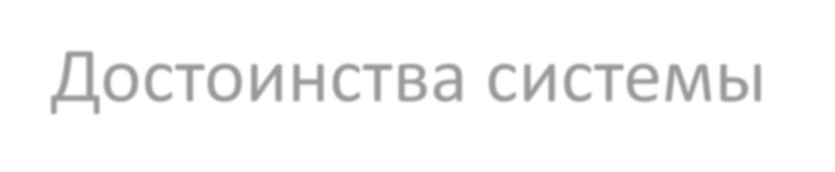
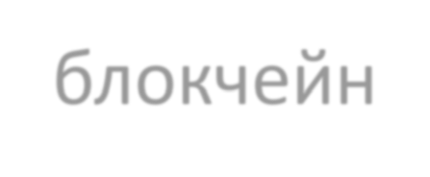
Достоинства системы блокчейн
Главным достоинством системы блокчейн является ее доверительность. Каждый участник системы уверен в ее честной работе. И эта честность обеспечивается математическим
алгоритмом и всеми пользователями системы блокчейн.
Внедрение блокчейн – технологий в бизнесе компаний обеспечивает более
высокую
Данная
экономическую эффективность, прозразчность и безопасность деятельности.
технология резко сокращает время, затрачиваемое на разрешение споров, поиск информации и проверку транзакции, что проводит к более быстрому урегулированию и поставке. Кроме того, к преимуществам можно отнести возможность защиты от коррупции, а также создания отраслевого альянса, включающего поставщиков, партнеров и даже конкурентов. В этом ключе блокчейн-технология минимизирует риск сговора, а не санкционированного доступа и непреднамеренного раскрытия информации.
Стоит отметить, что применение блокчейн – технологии способно снизит расходы компании в следующих направлениях деятельности:
финансовые операции, оформление и проверка подлинности документов, идентификация пользователей, охрана интеллектуальной собственности, хранение информации, ведение различных реестров, управление предриятиями, цепочки поставок, заключение и исполнение контрактов.
Все это создает новые потоки доходов для взаимодействия с клиентами.

Slide 18



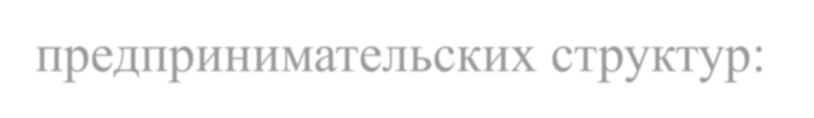

Основные преимущества технологии смарт-контрактов для предпринимательских структур:
скорость обновления информации и повышенная автоматизация;
высокий уровень надежности данных и отсутствие возможности манипуляций;
оптимизация издержек за счет сокращения посредников и увеличения скорости обслуживания клиентов за один временной промежуток.

Slide 19
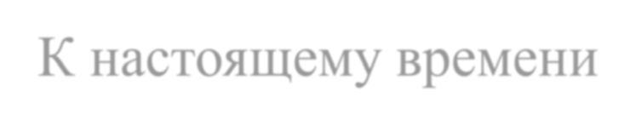

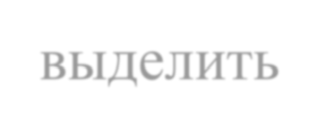
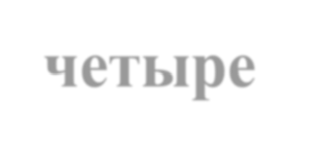
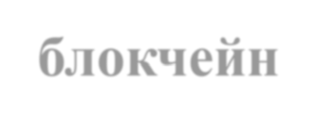

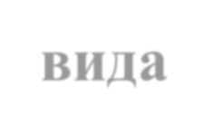
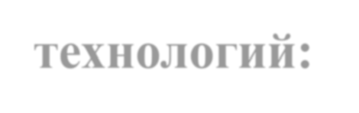
К настоящему времени можно выделить четыре вида блокчейн-технологий:
Первый вид –это когда блокчейн используется в качестве платежной системы для криптовалют \платежный блокчей\. Второй вид –это когда блокчейн используется как распределенный реестр для хранения и оборота файлов; при этом используются служебные токены\ торговый блокчейн \. Третий вид – блокчейн, используемый для первичного размещения токенов в процессе финансирования стартапов
– ICO \ инвестиционный блокчейн \ . Четвертый вид – это когда эта технология используется в качестве бизнес-модели \ корпоративный блокчейн \.

Slide 20
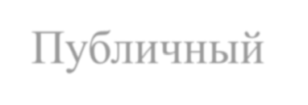


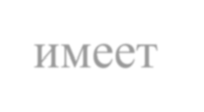
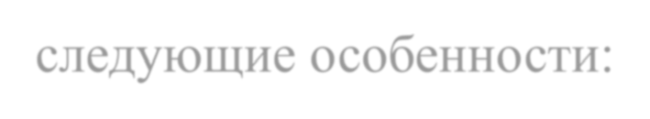
Публичный блокчейн имеет следующие особенности:
Распределенность: система работает на компьютерах добровольных участников системы по всей стране или всему миру; у неё, как правило, нет централизованной базы данных, которую можно было бы взломать.
Публичность: любой участник системы блокчейн может в любой момент просматривать все записи в реестре, т.к. они всегда присутствуют в сети, а не находятся в какой-либо частной организации.
Зашифрованность: в блокчейне используется мощная система шифрования, применяющая публичные и частные ключи (сходная с системой двух ключей в банковской ячейке) для обеспечения безопасности информации находящейся в блокчейне.

Slide 21

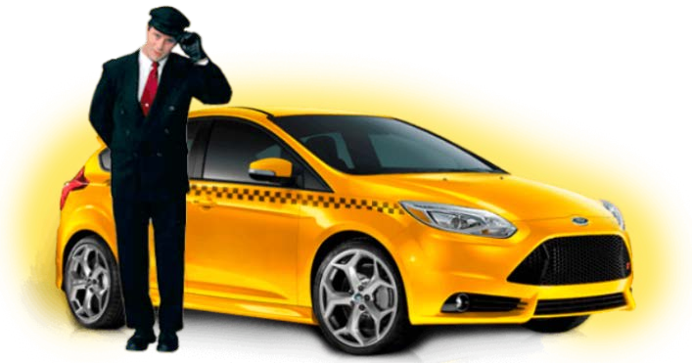
Возможности внедрения блокчейн
Блокчейн-технологии позволяют создать прямую (без посредников) экономику совместного потребления, но не такую как Uber или Яндекс-такси, эксплуатирующих водителей, а такую,
которая похожа на кооператив, принадлежащий всем участникам системы блокчейн. Например, программное обеспечение системы блокчейн-аренда может в автоматическом режиме акумулировать предложения арендодателей по аренде помещений и из них отбирать (по соответствующему фильтру) для арендаторов помещения по их запросу. При этом в системе блокчейн записывается информация по всем сделкам, в том числе положительные отзывы участников системы, что повышает репутацию и системы, и её участников. Все участники в курсе, что происходит в системе, и вся информация сохраняется навечно. Таким образом, система блокчейн может работать без централизованных посредников (как это делается в
действующих сетях), которые нередко забирают себе до 30% от суммы транзакции.
Однако, для того, чтобы создать
бизнесы на основе блокчейн-технологии, нужны миллионы энтузиастов, которые
способны инициировать волну финансовых, социальных, эконмических и институциональных стартапов с целью создания блокчейн-технологической инфраструктуры по всему миру.

Slide 22
Спасибо за внимание!

